Slide 1
Аналіз даних з телеграму
Авторка: Софія Буділова
Номер групи: 1
Назва курсу: Обчислювальне суспільствознавство
Викладач: Андрій Курочкін
Дата: 09.12.2022

Slide 2
План
Вступ
Дослідження шаблонів моєї поведінки
Розподіл повідомлень між групами й приватними чатами
Аналіз довжини повідомлень
Аналіз пересланих повідомлень
Аналіз часу активності у телеграмі
Аналіз розподілу гендерів
Аналіз мов спілкування
Аналіз ініціативності
Аналіз тем спілкування
Аналіз листувань з друзями
Частота використання слів
Аналіз емоційної забарвленості
Аналіз спілкування залежно від часу
Аналіз іменованих сутностей

Slide 3
Вступ
У рамках цього проєкту, були завантажені дані з телеграму
Ціль проєкту – дослідити отримані дані

Slide 4
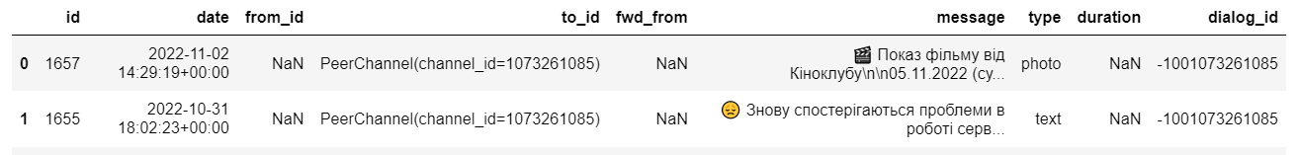
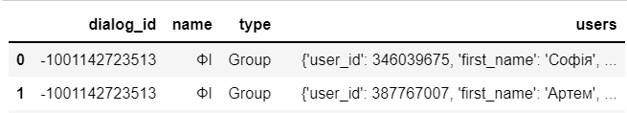
Отримані дані
Перша частина складалася з відправлених та надісланих повідомлень
Кожне повідомлення містило інформацію про дату відправлення, id відправника, id отримувача, тип повідомлення, текст повідомлення, id діалогу, з якого це повідомлення та інформацію про те, чи переслане повідомлення
Друга частина складалася з метаданих про переписки

Slide 5
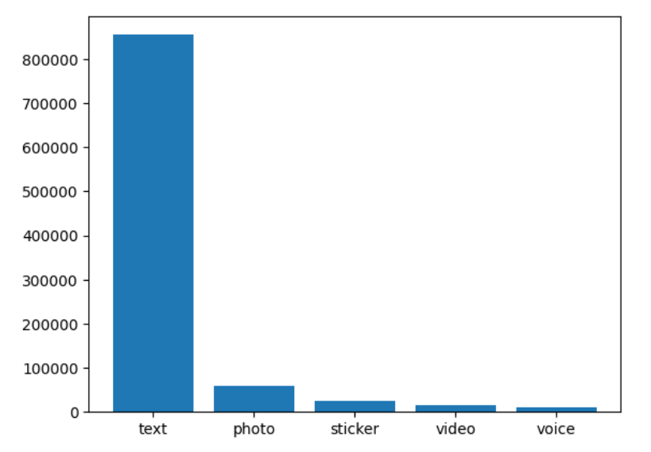
Всього завантажено 964527 повідомлень

Slide 6
Проблеми із завантаженням
Під час завантаження даних я поставила обмеження у 100 тисяч повідомлень, оскільки цього вже мало бути достатньо, щоб провести дослідження
Це було зроблено через негаразди із завантаженням повідомлень без ліміту

Slide 7
174 МБ – розмір пам’яті файлу з повідомленнями 955 КБ – розмір пам’яті файлу з метаданими про переписки

Slide 8
Дослідження шаблонів моєї поведінки

Slide 9

Розподіл повідомлень між групами й приватними чатами

Slide 10
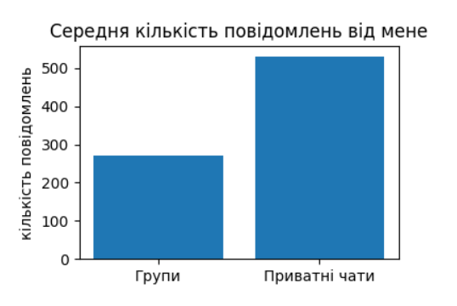
Яка середня кількість моїх повідомлень у групи й у приватні чати?
Отже, в приватні повідомлення я відправляю майже удвічі більше, тобто мені комфортніше спілкуватися з людиною сам на сам, ніж у групі людей

Slide 11
Аналіз довжини повідомлень

Slide 12
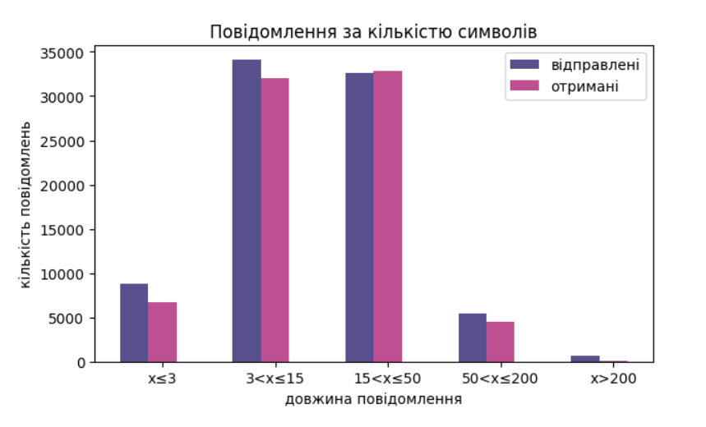
Яка середня довжина повідомлень, які я відправляю та отримую?

Slide 13
Висновок
Більша частина речень - це речення від 3 до 15, а також від 15 до 50
Велика кількість речень від 15 до 50 свідчить про спілкування повними реченнями з певною думкою. Проте так само багато речень коротких, які є радше відповідями на щось або короткими запитаннями
Також можна побачити, що відправлених повідомлень більше, ніж отриманих, що може бути пов'язаним з тим, що я радше пишу багато невеликих повідомлень з якоюсь думкою, ніж одне велике

Slide 14
Аналіз пересланих повідомлень

Slide 15
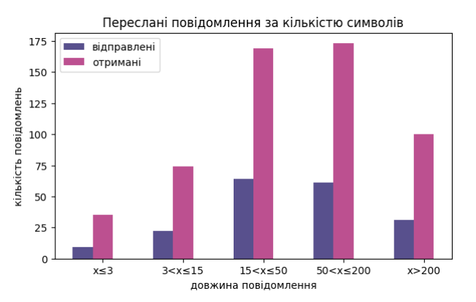
Яка середня довжина пересланих повідомлень, які я відправляю та отримую?
Отже, загалом я пересилаю менше, ніж пересилають мені
Також можна побачити, що багато пересланих повідомлень мають велику довжину, до 200 символів, що може бути пов'язаним з тим, що в основному пересилають повідомлення від каналів, бо зазвичай у каналах повідомлення довші

Slide 16
Зробивши припущення, що переслані повідомлення зазвичай з каналів, я вирішила перевірити це

Slide 17
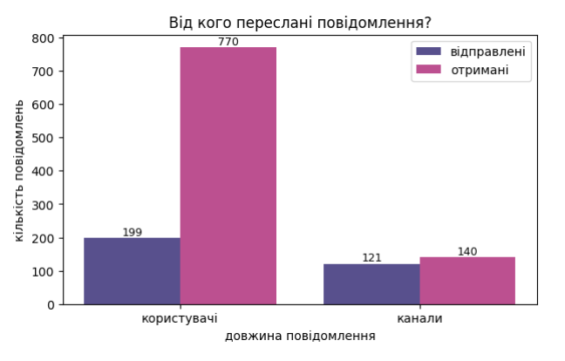
Звідки зазвичай переслані повідомлення, від людей чи з каналів?
Отже, виходить, на відміну від очікувань, більше повідомлень пересилають від людей, а не з каналів
При цьому мені пересилають набагато більше повідомлень від користувачів, ніж пересилаю я

Slide 18
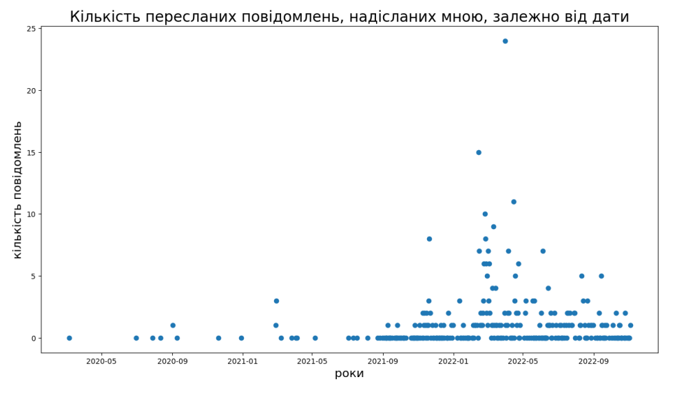
Кількість пересланих повідомлень, надісланих мною, за датою

Slide 19
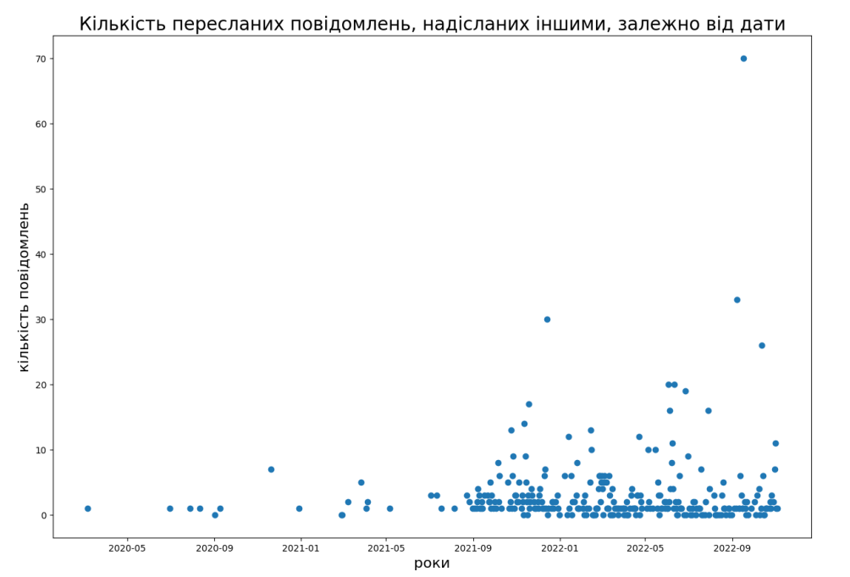
Кількість пересланих повідомлень, надісланих іншими, за датою

Slide 20
Загалом тенденція така ж, як і з усіма повідомленнями. Тобто чим більше повідомлень загалом, тим більше повідомлень пересланих

Slide 21
Аналіз часу активності у телеграмі

Slide 22
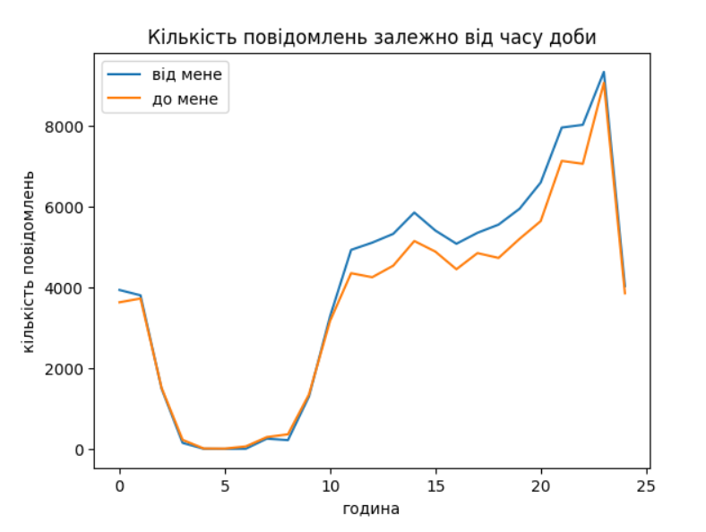
У який час доби я пишу більше, а у який - менше?
Таким чином, бачимо, що вночі з 3 до 7 я майже не відправляю повідомлень, це період сну
А вночі, після двадцятої, активність починає збільшуватися
Значить для мене притаманно не спати вночі, але при цьому через навчання я прокидаюсь рано

Slide 23
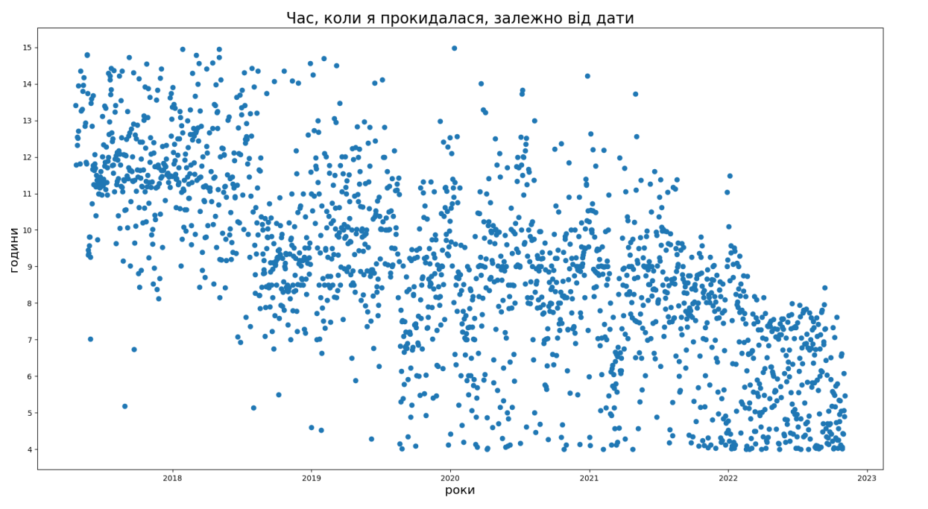
Коли я встаю?

Slide 24
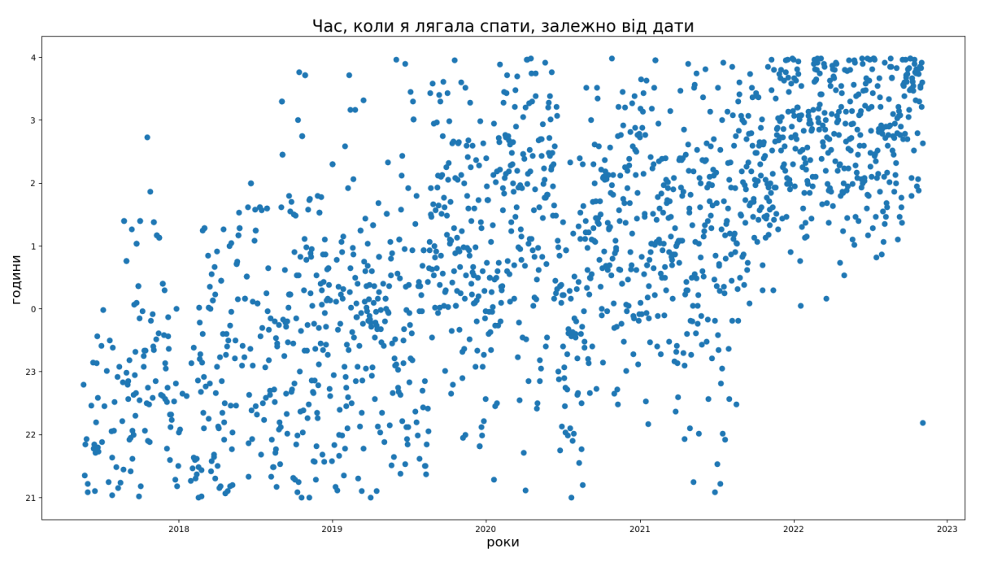
Коли я лягаю спати?

Slide 25
Висновок
У середньому я лягаю о 0:55, а встаю о 8:15
Чітко видно, що з роками я лягаю дедалі пізніше, а встаю дедалі раніше, що не є добре

Slide 26
Аналіз розподілу гендерів
Я вирішила дізнатися, з ким за гендером я більше переписуюсь
Для цього необхідно було спочатку розмітити дані, ідентифікувати гендер тих, з ким у мене є переписка, оскільки телеграм не містить даних про гендер людини

Slide 27
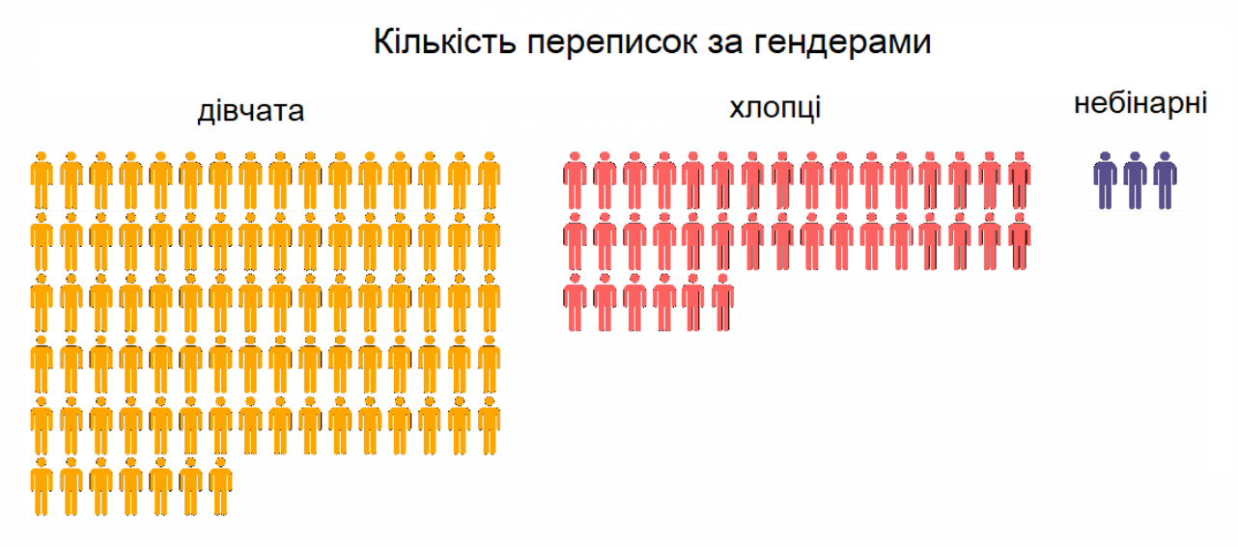
З ким в мене більше листувань, небінарними людьми, дівчатами чи хлопцями?

Slide 28
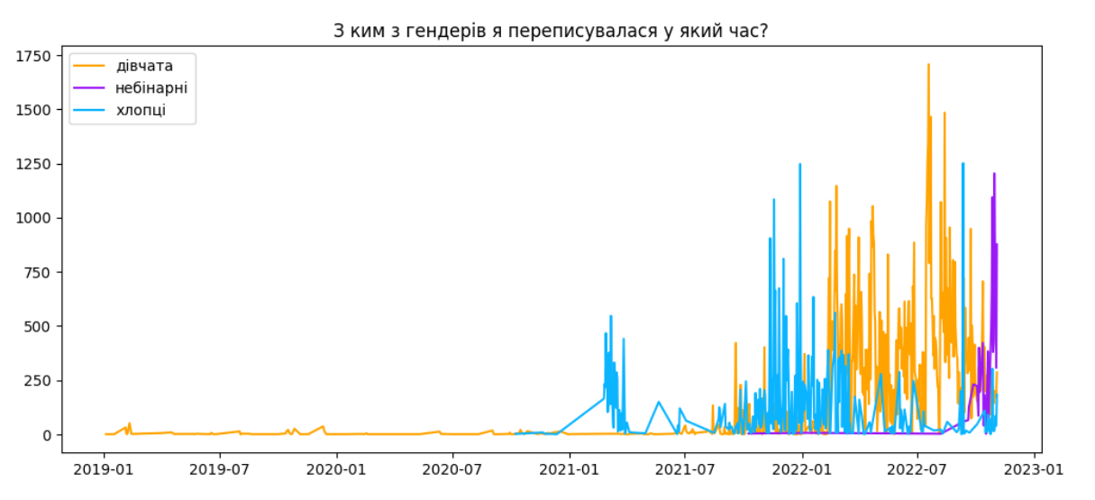
З ким за гендером в мене більше переписок у який період часу?

Slide 29
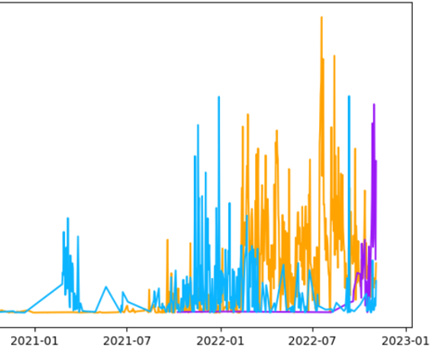
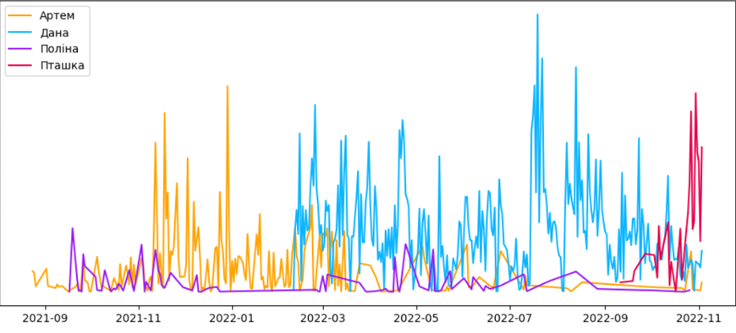
Отримавши цей графік, я зрозуміла, що він дуже схожий на інший графік, про який буде згадано пізніше, а саме графік, де показано періоди спілкування з людьми, з якими в мене найбільші переписки

Slide 30
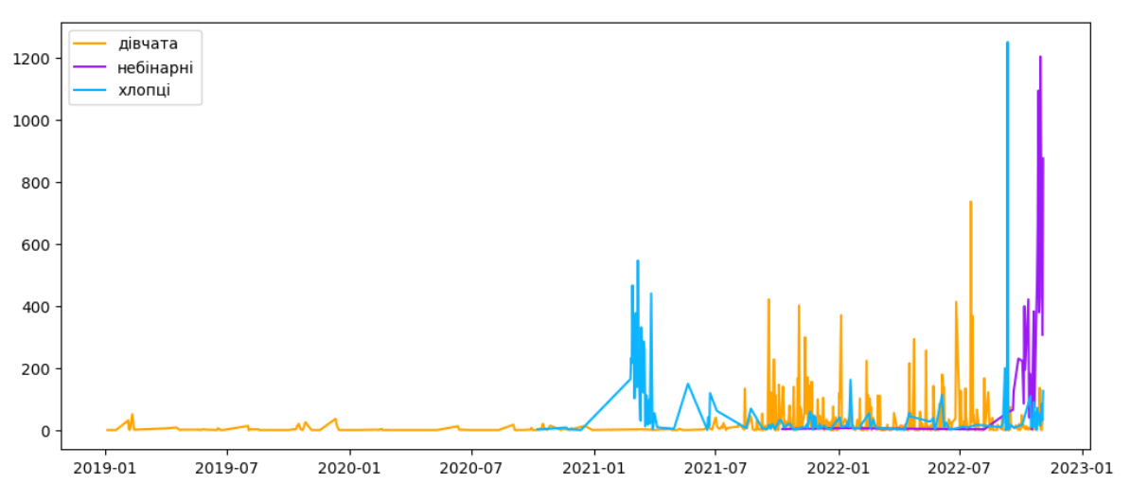
Я вирішила побудувати графік вилучивши дві переписки, з Артемом і з Даною, та отримала наступний результат
На графікові видно, що до 2021 року я майже не користувалася телеграмом

Slide 31
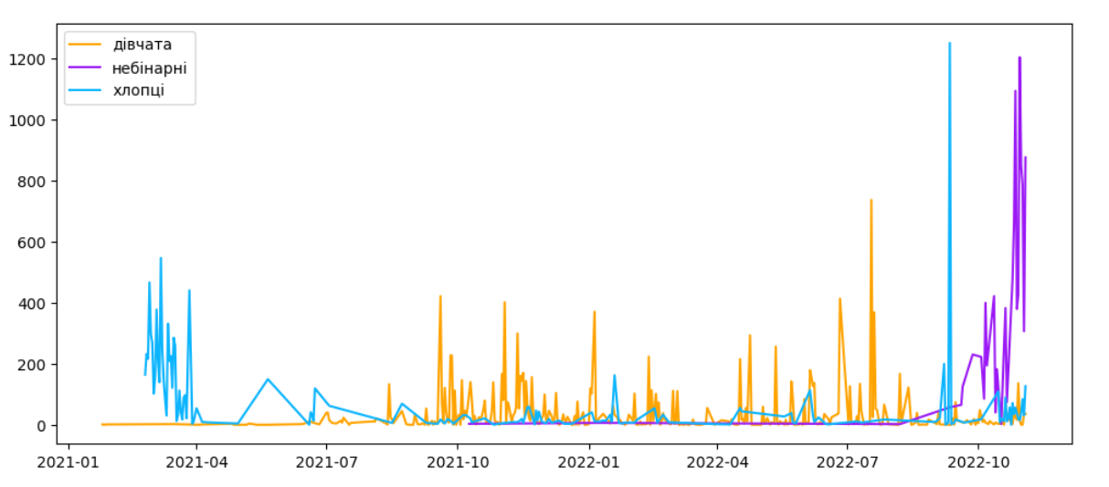
Тепер погляньмо детальніше на період з 2021 року
Висновки: спілкування з дівчатами більш постійне та активне, ніж з хлопцями
Щодо небінарних людей, то тут можна бачити лише початок спілкування з однією людиною з осені 2022

Slide 32
Аналіз мов спілкування
Для аналізу мов спілкування я вибрала 4 мови, а саме: українську, англійську, німецьку (у зв’язку з тим, що наразі перебуваю в Німеччині) та російську

Slide 33
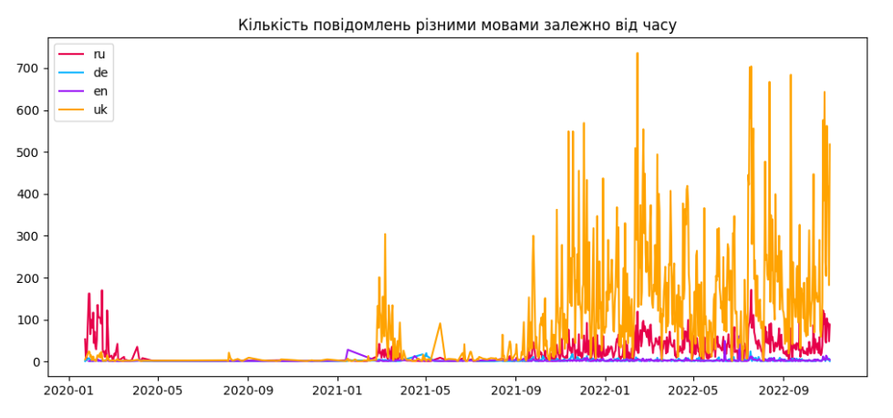
Якою мовою зазвичай листування?

Slide 34
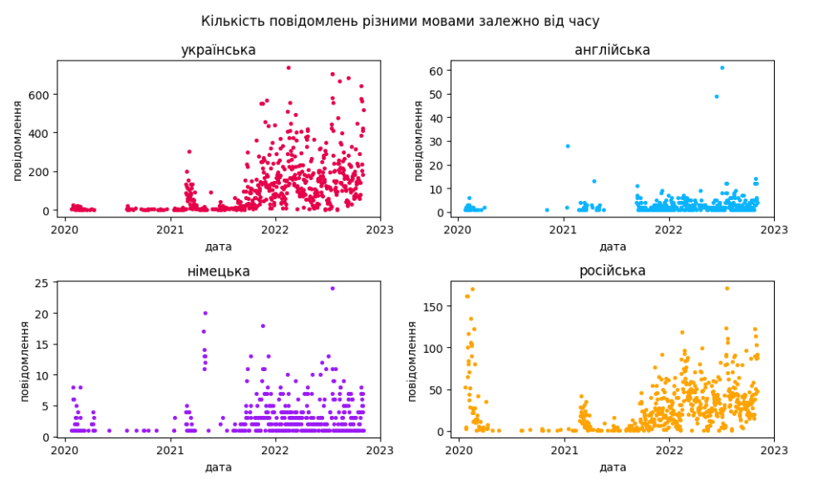
Дуже багато повідомлень у переписках, які насправді не віднести ні до якої мови, проте алгоритм заніс їх до певних мов. Цим зумовлена похибка, наявна на графіках
Тобто, наприклад, до 2022 року я не писала нічого німецькою в телеграмі, проте на графіку можна побачити, що це не так
Тож отримані дані містять неточність

Slide 35
Висновки з аналізу мов спілкування
англійська майже відсутня, що показує, що я не спілкуюсь ні з ким англомовним
німецької стало більше, що було очікуваним, проте все одно її дуже мало
української стало більше, початок активного користування телеграмом (кінець 2021 року) збігся з певним переходом на українську мову
російської стало менше, проте все одно графік показує, що вона є, незважаючи на те, що я не пишу російською нічого зараз. Можливо, алгоритм зарахував слова, які пишуться однаково в українській та російській мовах, до російської

Slide 36
Аналіз ініціативності
Проявами ініціативності є початок розмови, а також загальна кількість повідомлень під час розмови. Тобто чим більше людина зацікавлена, тим більш активно вона відповідає та бере участь у діалозі
*За одну переписку умовно взято один день, оскільки важко визначити точно, які повідомлення стосуються однієї переписки, а які вже належать до іншої, тому що між повідомленнями однієї розмови може бути від кількох хвилин до кількох годин

Slide 37
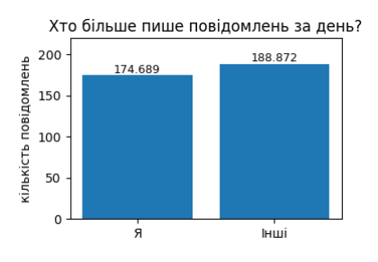
Хто пише більше під час переписки, я чи людина, з якою я розмовляю?
Бачимо, що суттєвої різниці немає, тобто у переписці я зі співрозмовником чи співрозмовницею пишемо однаково багато повідомлень

Slide 38
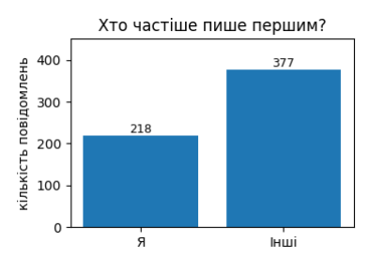
Хто частіше пише першою, я чи людина, з якою я розмовляю?
Отже, частіше пишуть мені, ніж пишу я, що не було очевидним для мене

Slide 39
Аналіз тем спілкування

Slide 40
Які теми зазвичай у переписках?
Проаналізувавши результати обробки повідомлень, я виділила декілька тем
По-перше, можна побачити достатньо багато кластерів пов'язаних з навчанням: це і про семінари, екзамени, колоквіуми, і про лекції, які є в записі, і про вибір факультету, спеціальності та вибіркових дисциплін, і про багато іншого

Slide 41
примат вивчати хлопець любити програмування факультет
Англійський взагалі пара матеріал читати програмування
спеціальність відмінність факультет курс соня різний
вибір вільний немати слухати проблема задоволений
вимога дані кредит наказ гуманітарний читати
немати запис сенс зв’язок лекція
Удач семінар колоквіум змагання пара пліз

Slide 42
Часто у листуванні ми питаємо одне одного, чи зручно слухати голосові, зідзвонитися, або попереджаємо, що зникнемо на певний час з мережі Кластер: голосовий, слухати, записувати, зручно, записати, взагалі Кластер: хвилина, 40, 10, зникнути, 15, 20
Частою є тема курсів німецької, на які я нині ходжу і про які, відповідно, розказую іншим Кластер: курс, німецький, привіт, комп’ ютерний, взагалі
Тема війни та необхідності виїжджати з окупованих територій за можливості Кластер: виїжджати, важко, вбити, приблизно, окупований, логічно

Slide 43
Кластер про життя в гурто і про те, як це було класно Кластер: жити, гурто, кімната, місто, щасливо, тип
Опитування людей, чи роблять вони кутю і якщо так, то з якими інгредієнтами Кластер: робити, знати, куть, різдво, привіт, дз
Кластер про стосунки Кластер: зустрічатися, дівчина, цисгендерний, асексуальний, бібліотека, очевидно

Slide 44
Аналіз листувань з друзями

Slide 45
Частота використання слів

Slide 46
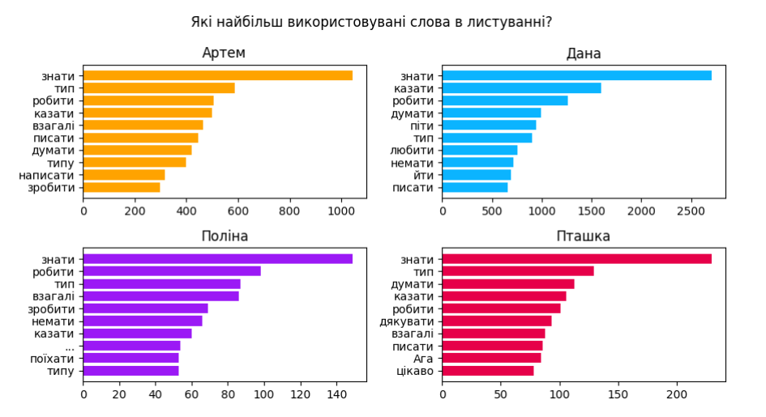
Які найбільш використовувані слова в листуванні?

Slide 47
Можна побачити багато спільних у цих чотирьох переписках
Це свідчить про те, що це нейтральні слова, які часто трапляються в різних розмовах
Неочевидною була висока вживаність слова 'взагалі'

Slide 48
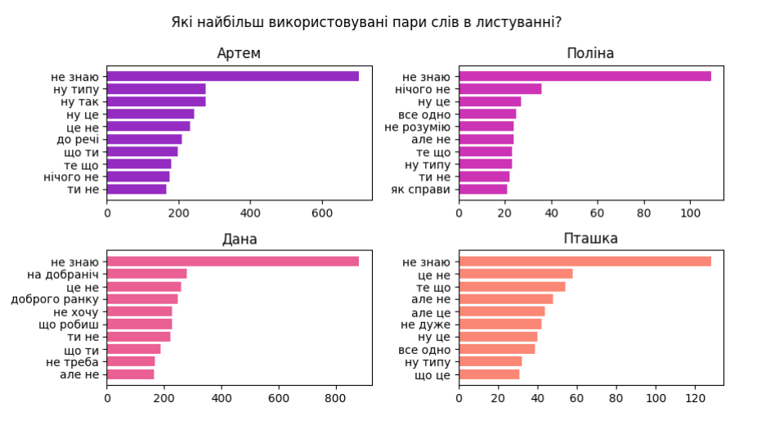
А якими є найбільш використовувані пари слів?

Slide 49
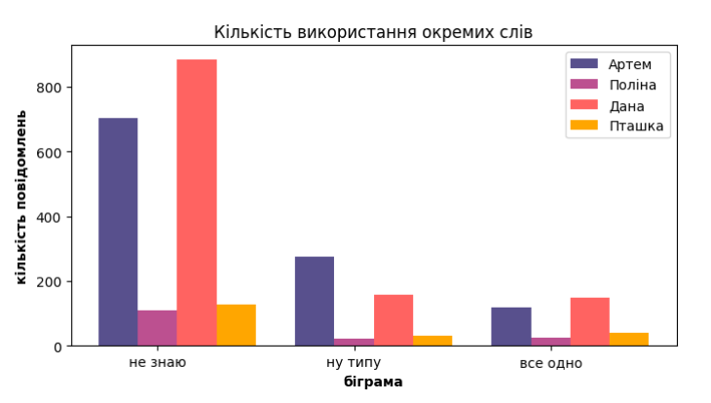
Погляньмо на кількість використання окремих слів у листуваннях

Slide 50
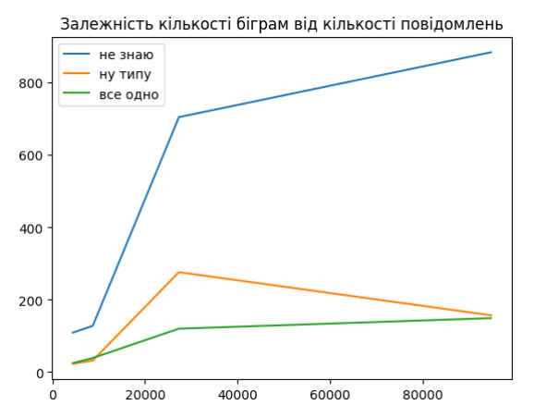
Припущення: кількість цих слів пропоційна загальній кількості повідомлень Можна це перевірити!
Можна сказати, що все ж кількість найпопулярніших біграм не є прямо пропорційною до кількості повідомлень

Slide 51
Ми вже подивилися на теми, які трапляються в моїх переписках загалом. Тепер погляньмо наскільки часто трапляються слова, пов’язані з деякими темами, у переписках з друзями

Slide 52
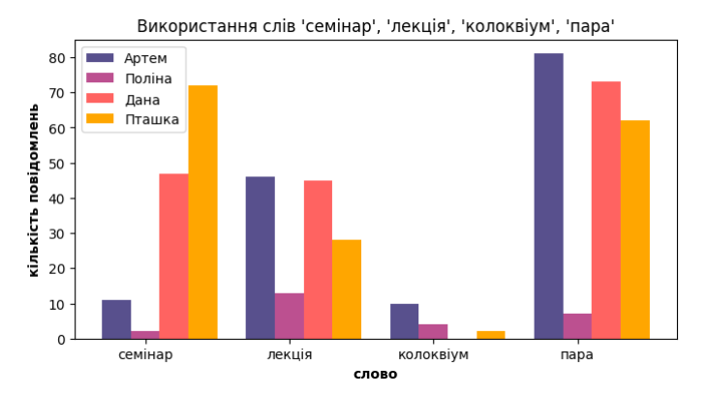
Частота використання слів, пов'язаних із навчанням

Slide 53
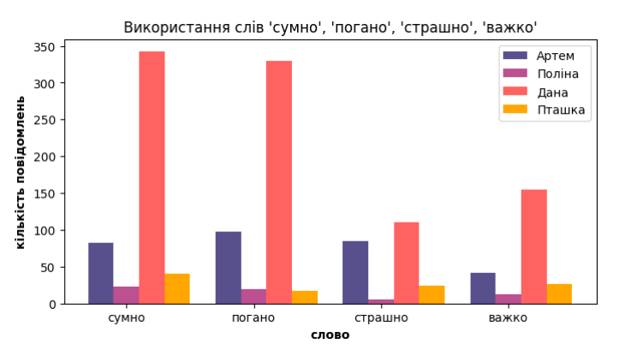
Частота використання негативнозабарвлених емоційних слів

Slide 54
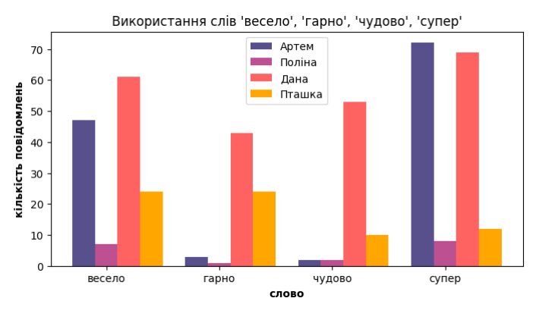
Частота використання позитивнозабарвлених емоційних слів

Slide 55
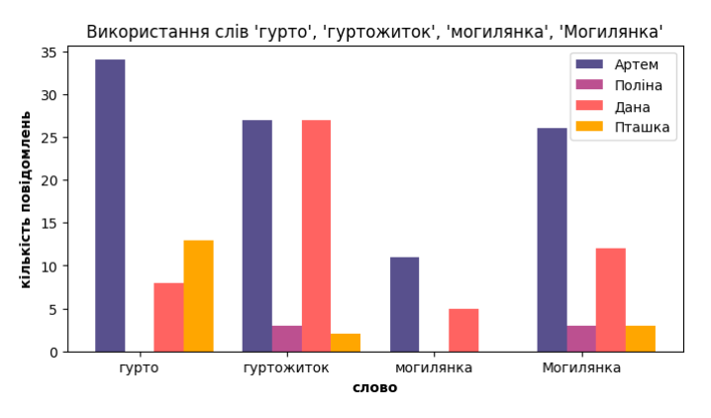
Частота використання слів, пов'язаних зі студентстьким життям

Slide 56
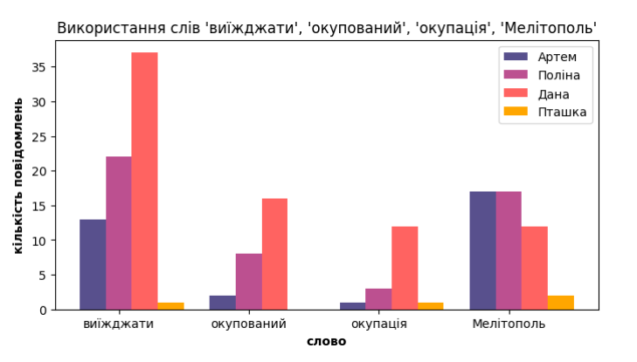
Частота використання слів, пов'язаних із виїздом з окупованих територій

Slide 57
Аналіз емоційної забарвленості

Slide 58
Погляньмо на найбільш використовувані смайлики
Дана ❤ 🥺 ❤ 🌚 😚 Пташка 🤔 🥺 🌚 🙃 ✨ Поліна 🌚 🤔 ♀ 😢 👍 Артем 🙃 🤨 🤔 😅 🤷
Можемо бачити, що емодзі різні в усіх чатах, відповідно, якісь переписки більш позитивні чи милі, якісь - навпаки

Slide 59
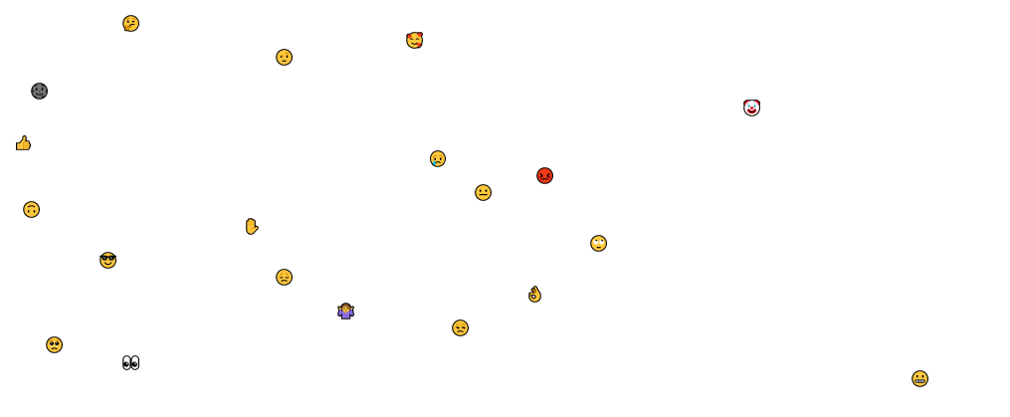
Які смайлики трапляються в усіх 4 чатах?

Slide 60
Яких смайликів більше: позитивних чи негативних?
Спочатку я надала кожному смайлику значення від -1 до 1,
Потім визначила емоційне забарвлення кожного повідомлення в листування, та всієї переписки загалом
І наприкінці поділила кількість позитивних повідомлень на загальну, щоб отримати відносні значення
Отже, таким чином переписки із забарвленням >0,5 є більш позитивними
А переписки із забарвленням <0.5 є більш негативними

Slide 61
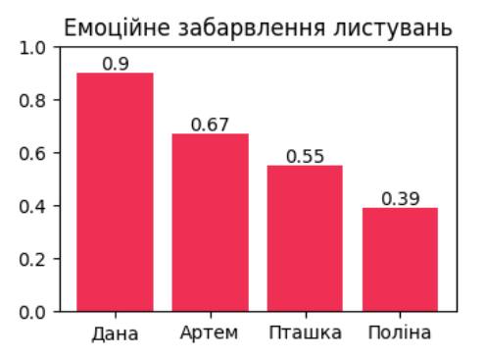
Отже, переписка з Даною найбільш емоційна й забарвлена позитивно При цьому, найбільш негативною є переписка з Поліною

Slide 62
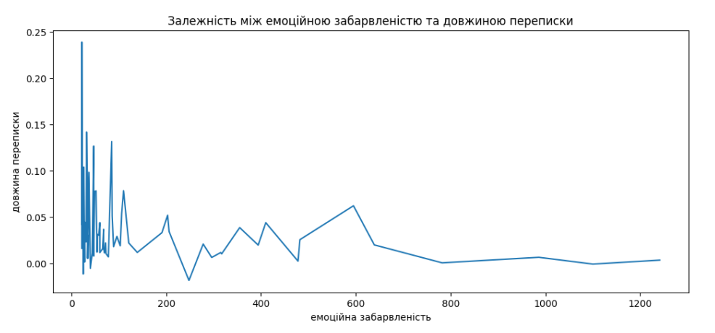
Сентиментальний аналіз
Аналіз тексту з використання бібліотек nltk та vader, а також тонального словника української мови

Slide 63
Аналіз спілкування залежно від часу

Slide 64
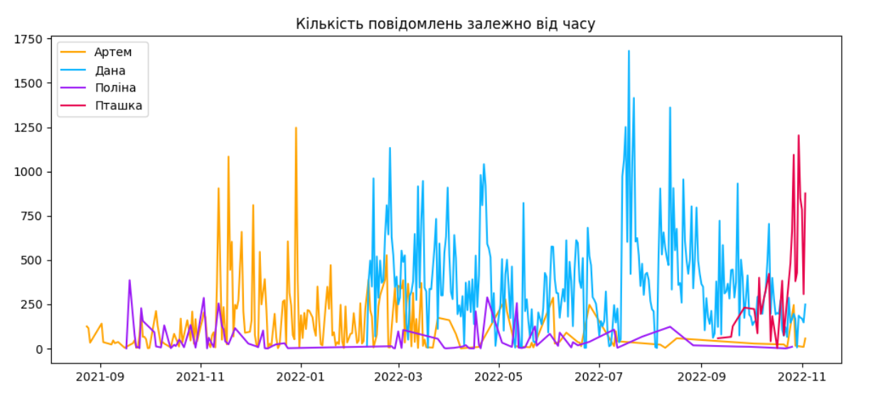
Коли ми найбільше спілкувалися?

Slide 65
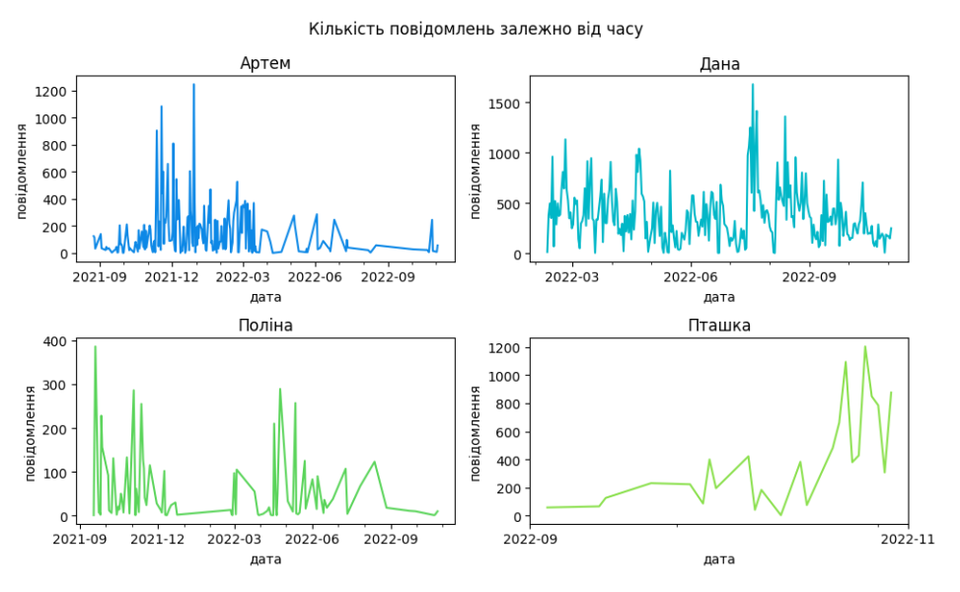

Slide 66
Аналіз іменованих сутностей

Slide 67
Які іменовані сутності найбільш поширені у переписках?
Артем
Поліна
Дана
Пташка
Київ
Україна
Дніпро
Львів
Мелітополь
Іспанія
Німеччина
Тернопіль
Новомосковськ
Троєщина
Тернопіль
Київ
Україна
Крим
Мелітополь
Німеччина
Англія
Львів
Херсон
Ростов
Гамбург
Дніпро
Україна
Угорщина
Київ
Закарпаття
Львів
росія
Словаччина
Будапешт
Дніпро
Польща
Харків
Україна
Литва
Англія
Німеччина
Лондон
Вільнюс
Бровари
Мелітополь
Львів
Дніпро

Slide 68
З цих даних я зробила висновок, що найпоширенішими з географічних сутностей є ті, в яких ми перебуваємо на момент спілкування

Slide 69
Висновки
Телеграм – це популярний нині застосунок, в якому проходить чимало комунікацій між людьми. Тому це хороше джерело для дослідження власної поведінки та свого оточення
Ми побачили відповіді на різноманітні питання, дослідили розпорядок дня, час активності, теми спілкування, емоційне забарвлення
Цікавим або неочікуваним виявилося:
те, що в мене набагато менше листувань з хлопцями
те, що мені пересилають багато повідомлень від інших людей
те, що я пишу першою рідше, ніж мені

Slide 70
Що можна робити надалі?
Завантажити дані з телеграму без обмежень у 100 тисяч повідомлень на переписку
Заглибитися в тему емоційного аналізу, дізнатися емоційну забарвленість кожного дня, зрівняти результати аналізу мови та аналізу емодзі
Подивитися, який середній час прокидання та лягання спати за роками
Зробити пошук інших, більш точних, моделей аналізу, зрівняти результати різних моделей
Дослідити залежність між емоційним забарвленням у певні дні й подіями, що тоді відбувалися. Таким чином можна побачити реакції на ці події
Дослідити детальніше переслані повідомлення
Позбавлятися неточностей у поточних результатах

Slide 71
Посилання на GitHub з проєктом
Там Ви можете знайти Jupyter Notebook з мого проєкту, а також шаблон, який можна використати, щоб дослідити власні дані

